Slide 1
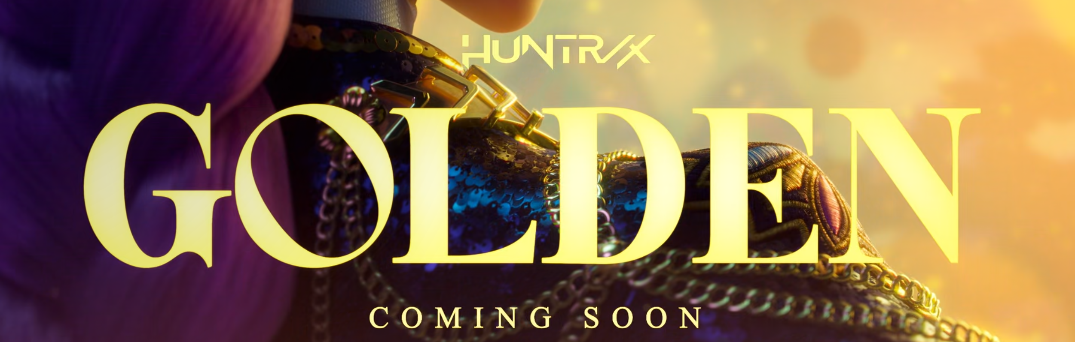
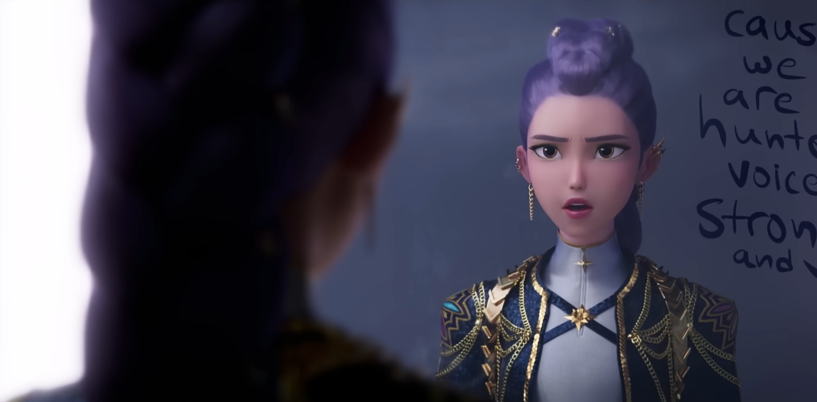
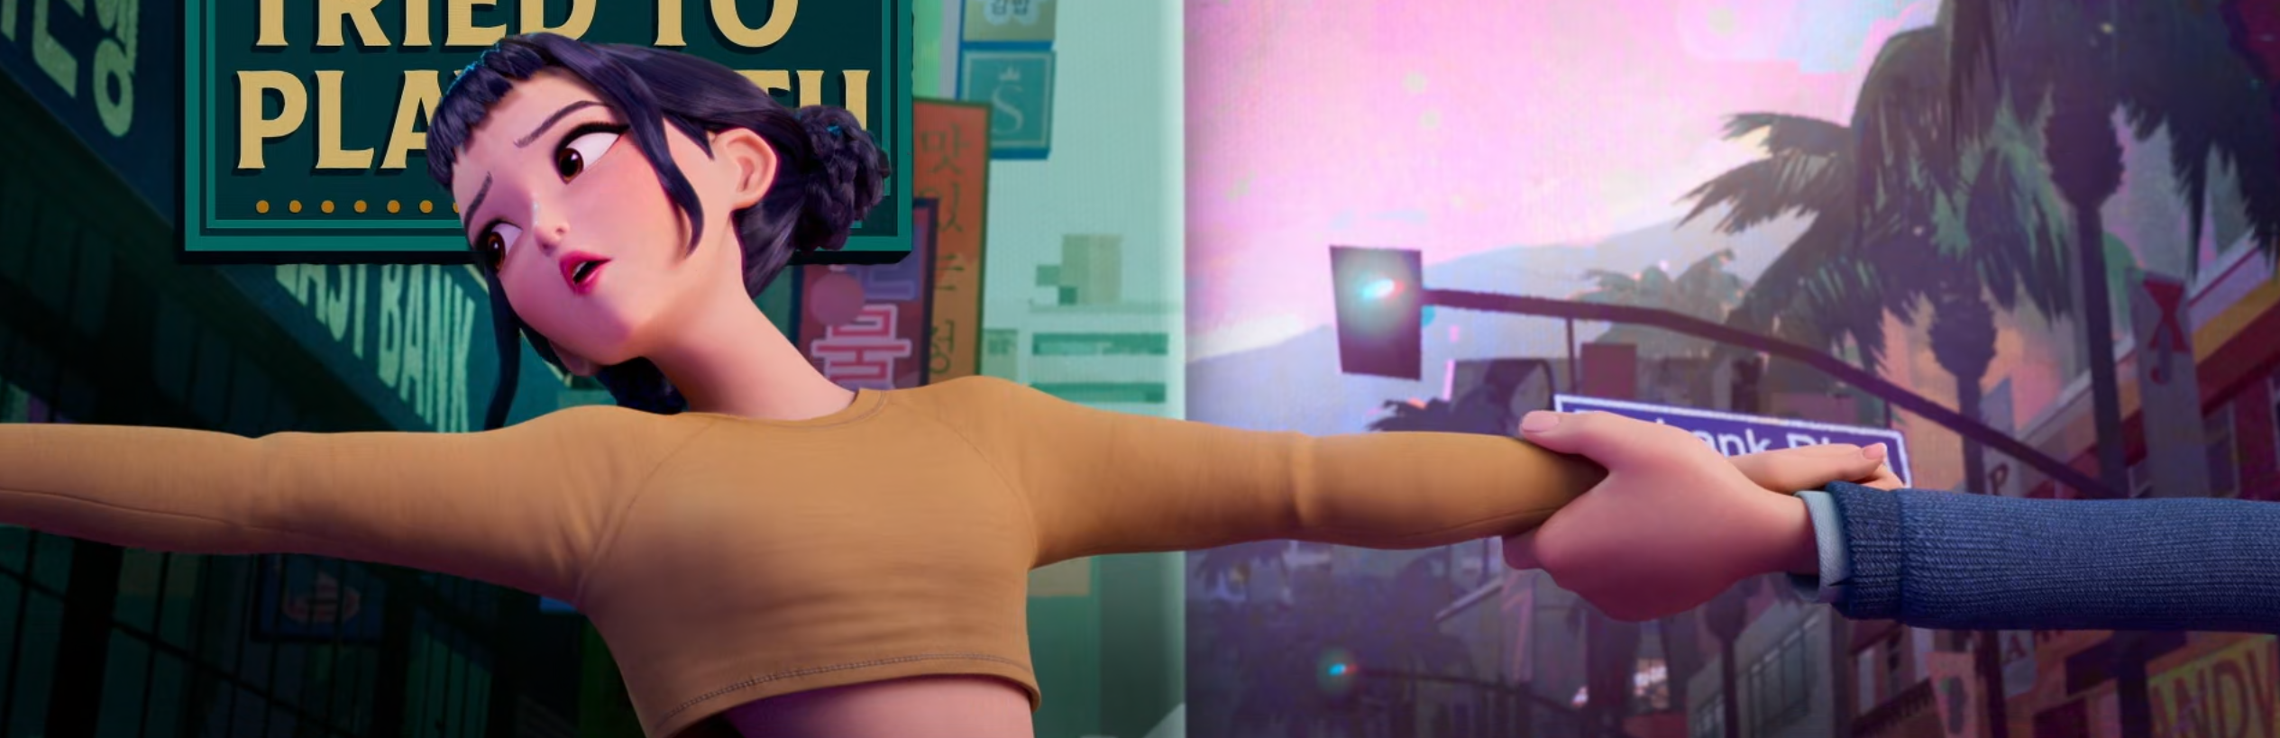
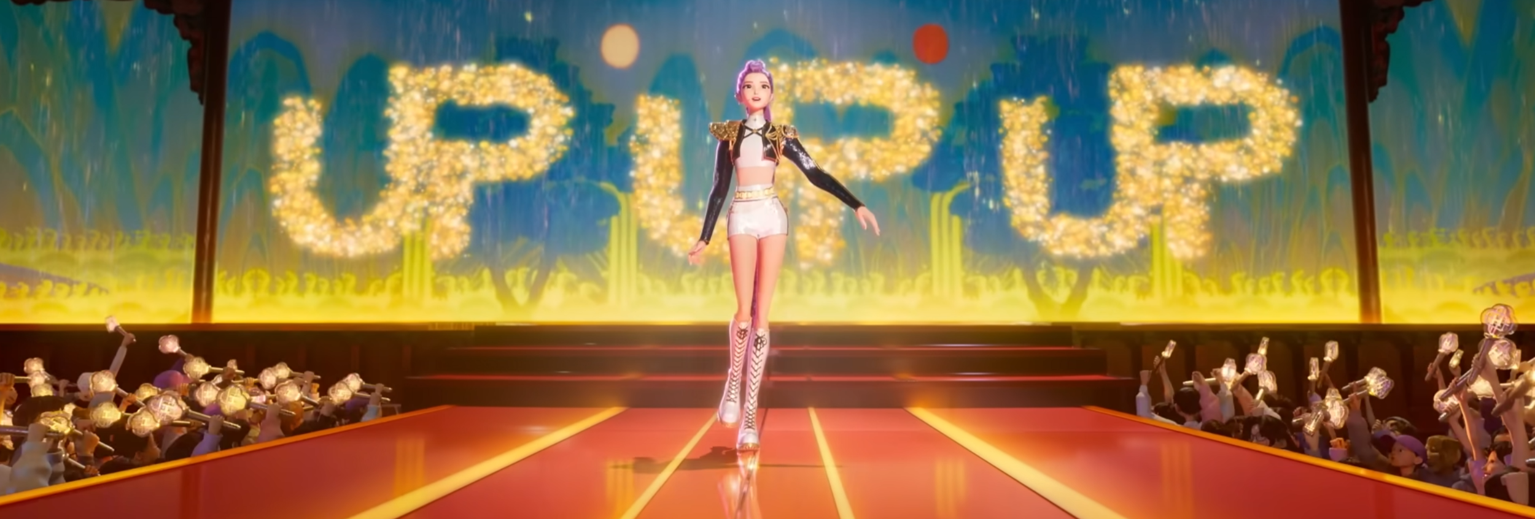
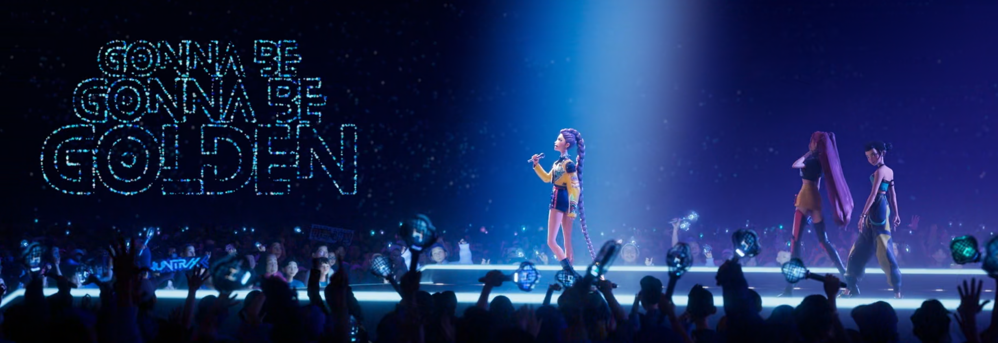
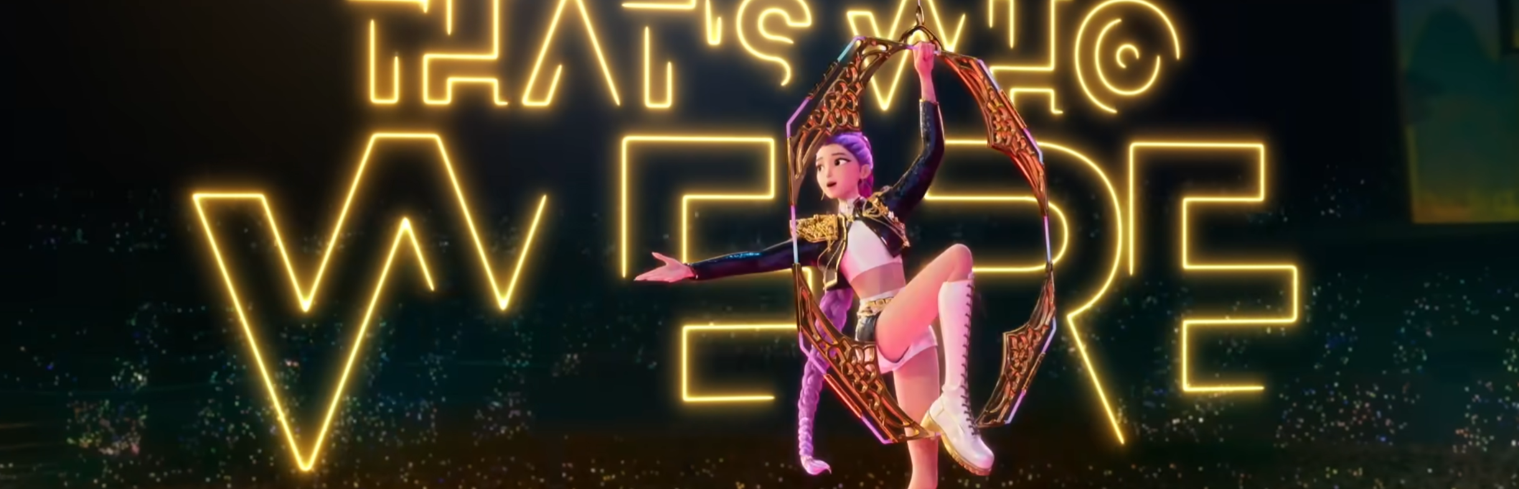
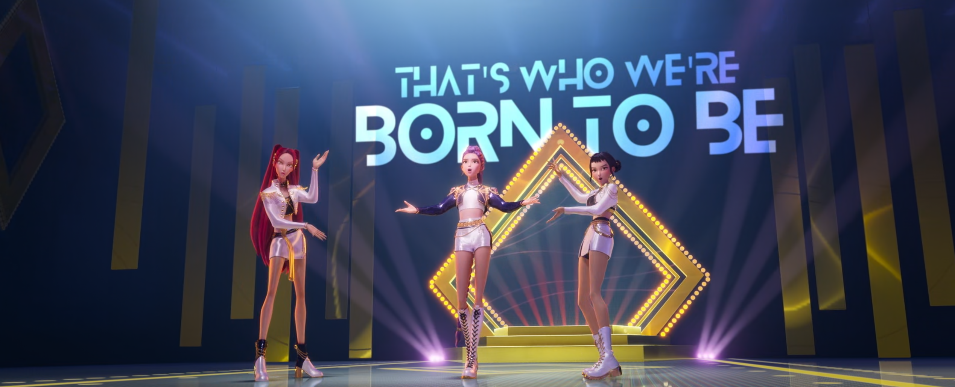
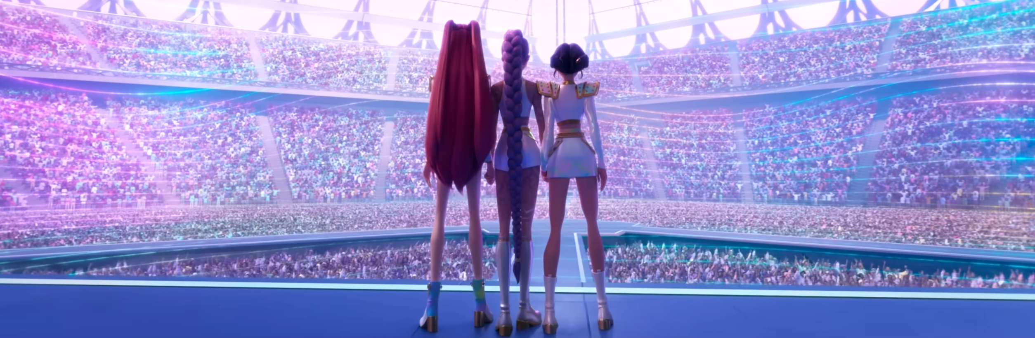
Golden
Rumi Mira Zoey
Waited so long to break these walls down 이 벽을 부수기까지 오래 기다렸어 To wake up and feel like me 깨어나고 진정한 나를 느끼기까지 Put these patterns all in the past now 이 문양들은 전부 과거에 남겨두고 And finally live like the girl they all see 사람들이 알고 있는 나로서 살아가는 거야 No more hiding, I'll be shining like I'm born to be 숨는 건 끝이야, 난 이제 빛나고 있어, 그러기 위해 태어난 것처럼 'Cause we are hunters, voices strong, and I know I believe 왜냐면 우린 강인한 목소리를 지닌 헌터니까, 이제 믿을 수 있음을 알아
I was a ghost, I was alone, hah 나는 유령이었고, 외톨이였어 (hah) 어두워진, hah, 앞길속에 (Ah) Given the throne, I didn't know how to believe 왕좌를 받았지만, 나는 전혀 믿지 못했지 I was the queen that I'm meant to be 내가 여왕이 될 존재였다는 걸
I lived two lives, tried to play both sides 난 두 개의 삶을 살았어, 그 둘 사이에서 노력했지만 But I couldn't find my own place 나만의 자리를 찾지는 못했지 Called a problem child 'cause I got too wild 원체 사나웠던 탓에 문제아라고 불렸었지 But now that's how I'm getting paid, 끝없이 on stage 하지만 그게 날 여기까지 데리고 왔어, 끝없이 무대 위로
We're goin' up, up, up, it's our moment 우리는 계속 올라가, 지금이 우리의 순간이야 You know together we're glowing 우리는 함께할 때 찬란히 빛나 Gonna be, gonna be golden 황금빛으로 물들어 가 Oh, up, up, up with our voices 우리의 목소리와 함께 계속 올라가 영원히 깨질 수 없는 Gonna be, gonna be golden 황금빛으로 물들어 가 Oh, I'm done hidin' now I'm shinin' like I'm born to be 숨는 건 끝이야, 난 이제 빛나고 있어, 그러기 위해 태어난 것처럼 Oh, our time, no fears, no lies 우리의 시간이야, 두려움도 거짓도 없어 That's who we're born to be 그게 우리가 태어난 이유야
I'm done hidin', now I'm shinin' like I'm born to be 숨는 건 끝이야, 난 이제 빛나고 있어, 그러기 위해 태어난 것처럼 We dreamin' hard, we came so far, now I believe 우리는 간절하게 꿈을 꿨고, 무척 멀리까지 왔어, 이제 난 믿어 We're goin' up, up, up, it's our moment 우리는 계속 올라가, 지금이 우리의 순간이야 You know together we're glowing 우리는 함께할 때 찬란히 빛나 Gonna be, gonna be golden 황금빛으로 물들어 가
Oh, up, up, up with our voices 우리의 목소리와 함께 계속 올라가 영원히 깨질 수 없는 Gonna be, gonna be golden 황금빛으로 물들어 가 Oh, I'm done hidin' now I'm shinin' like I'm born to be 숨는 건 끝이야, 난 이제 빛나고 있어, 그러기 위해 태어난 것처럼 Oh, our time, no fears, no lies 우리의 시간이야, 두려움도 거짓도 없어 That's who we're born to be 그게 우리가 태어난 이유야
You know we're gonna be, gonna be golden 우린 분명히 황금빛으로 물들 거야 We're gonna be, gonna be 우리는 분명히 Born to be, born to be glowin' 날 때부터 반짝이네 밝게 빛나는 우린 You know that it's our time, no fears, no lies 지금이야말로 우리의 시간이야, 두려움도 거짓도 없어 That's who we're born to be 그게 우리가 태어난 이유야

